Slide 1





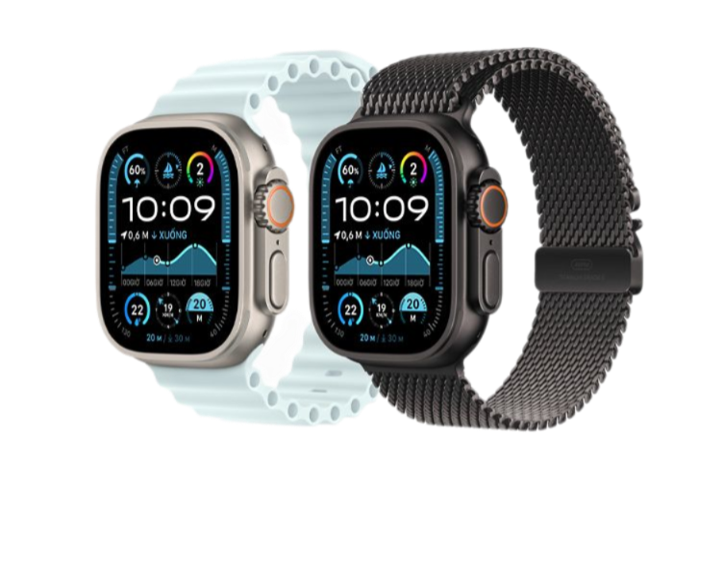
Đăng nhập
Đăng kí
Bạn cần gì…
Loại đồng hồ
Chọn thương hiệu
Chọn theo giá
Sản phẩm nổi bật
Siêu sale
11.11
Đeo là mê.
Hơn bao giờ hết.
APPLE
WATCH
Ultra 2
Chỉ từ 11.990.000đ

Slide 2

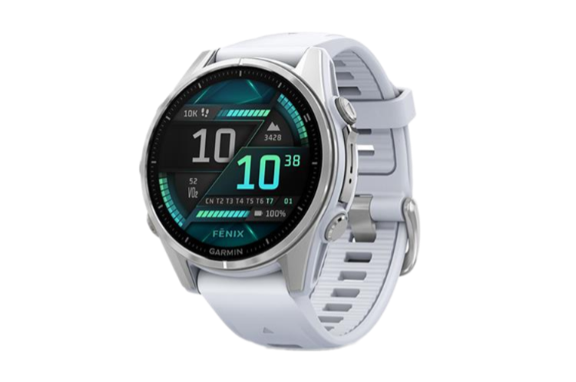
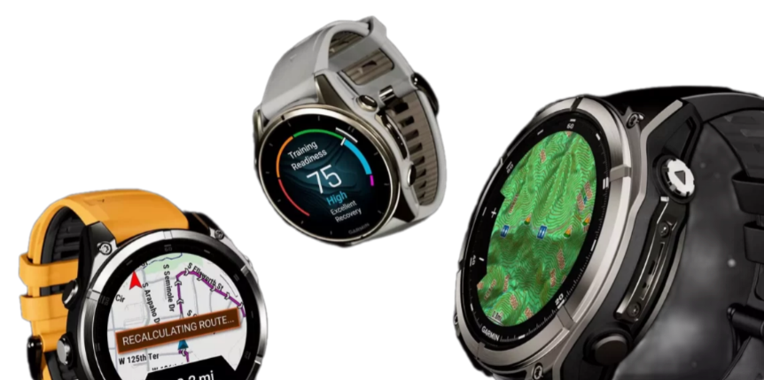
Đăng nhập
Đăng kí
Bạn cần gì…
Loại đồng hồ
Chọn thương hiệu
Chọn theo giá
Sản phẩm nổi bật
GARMIN
Fenix 8
Siêu sale
11.11
Chỉ từ 28.890.000đ

Slide 3
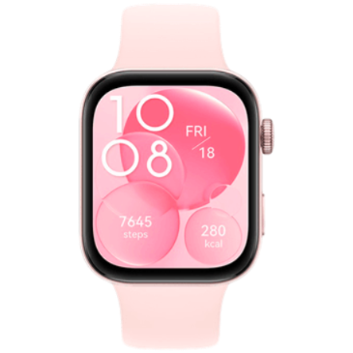
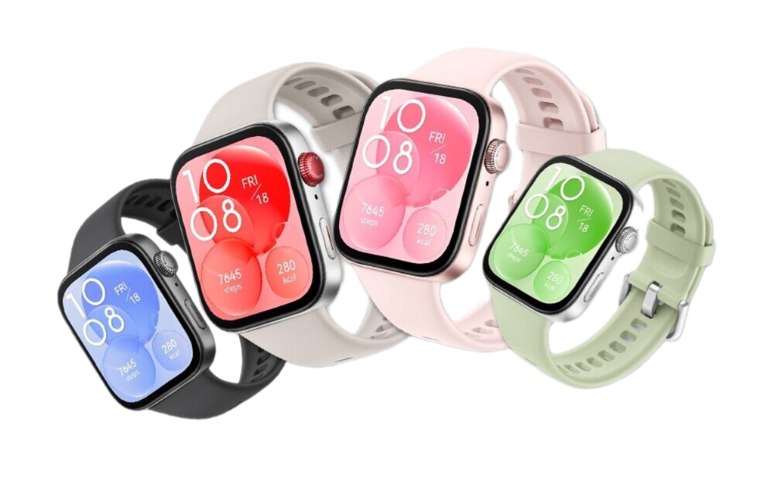
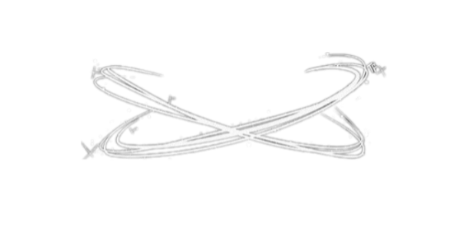
Đăng nhập
Đăng kí
Bạn cần gì…
Loại đồng hồ
Chọn thương hiệu
Chọn theo giá
Sản phẩm nổi bật
Siêu sale
11.11
HUAWEI WATCH
Fit 3
Giá chỉ 2.790.000đ

Slide 4
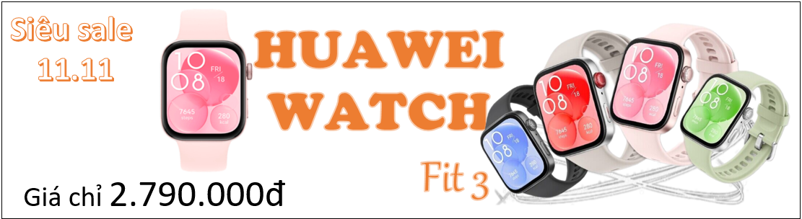

Đăng nhập
Đăng kí
Bạn cần gì…
Loại đồng hồ
Chọn thương hiệu
Chọn theo giá
Sản phẩm nổi bật
Trang home gồm có slide 4 5 6 với cái footer, đăng kí phải có modal, dùng biểu thức 9 quy
Làm banner 2 hay 3 cái tùy m, t có gửi folder ảnh trc r đó, ở đây t để có 2 thôi, muốn 3 thì tìm hiểu cái chạy chạy giông mấy web lớn đi
Slide 7 là cái menu

Slide 5
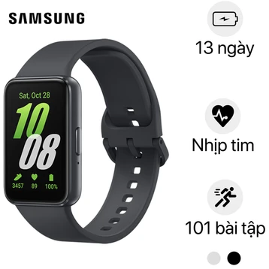
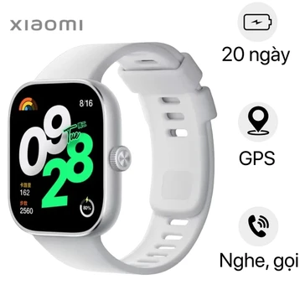
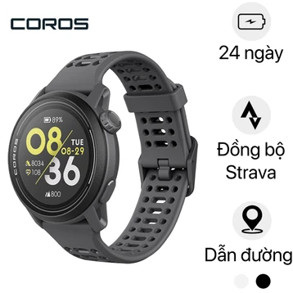
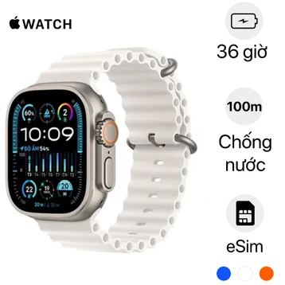
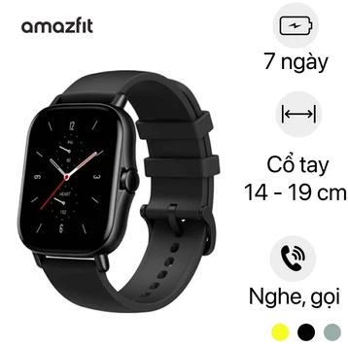
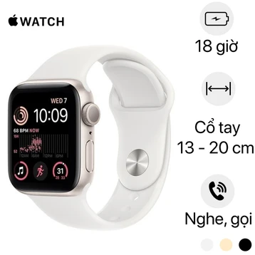
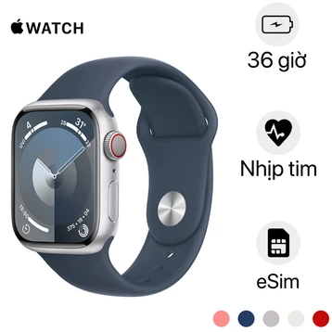
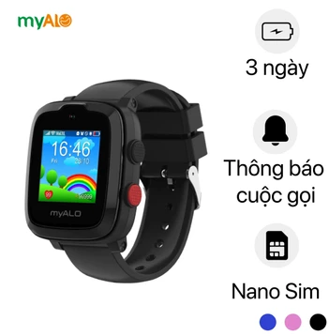
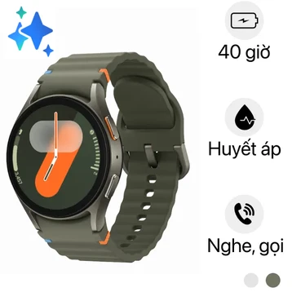
Sản phẩm nổi bật
Apple Watch Ultra 2
49mm (4G) dây cao su
Đồng hồ
Samsung Galaxy Fit 3
Đồng hồ thông minh
Xiaomi Redmi Watch 4
Đồng hồ thông minh
Coros Pace 3 dây cao su
Đồng hồ thông minh
Huawei Watch Fit 3
21.190.000
21.990.000
1.390.900
1.590.000
2.390.000
2.690.000
6.180.000
6.680.000
2.790.000
2.990.000
Đồng hồ thông minh
trẻ em Myalo K74
Đồng hồ
Huami Amazfit GTS 2
Apple Watch SE 2022
40mm
Apple Watch Series 9
45mm (4G)
Samsung Galaxy
Watch 7 BT 44mm
1.690.000
3.990.000
5.690.000
7.490.000
13.490.000
13.890.000
2.090.000
2.490.000
7.990.000
8.490.000

Slide 6
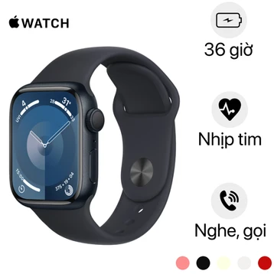
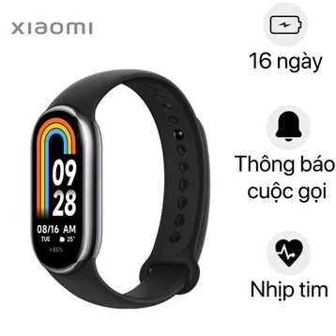
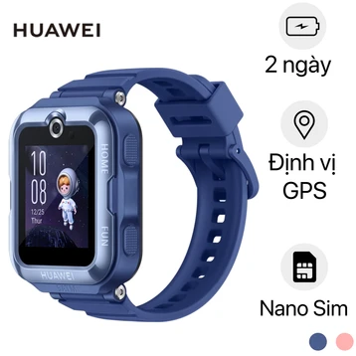
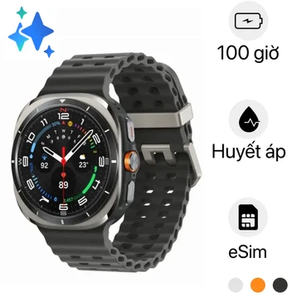
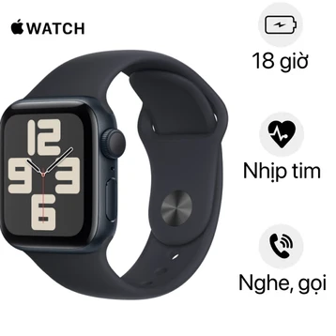
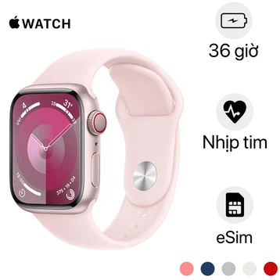
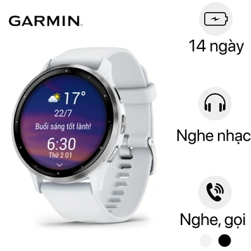
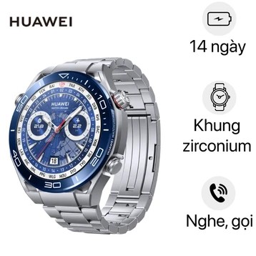

Gợi ý hôm nay
Đồng hồ thông minh
Galaxy Watch Ultra
Apple Watch Series 9
41mm (GPS)
Vòng đeo tay thông minh
Xiaomi Mi Band 8
Đồng hồ định vị trẻ em
Huawei Watch Kids4 Pro
Apple Watch SE 2 2023
40mm (GPS) viền nhôm
9.390.000
10.490.000
790.000
990.000
2.790.000
3.490.000
16.990.000
17.090.000
5.890.000
6.390.000
Apple Watch Ultra 2
49mm (4G) dây cao su
Apple Watch Series 9
41mm (4G)
Đồng hồ thông minh
Garmin Venu 3
Đồng hồ thông minh
Huawei Watch Ultimate
Đồng hồ định vị trẻ em
Masstel Smart Hero 10
21.190.000
21.990.000
12.390.000
13.090.000
11.670.000
12.290.000
17.990.000
19.990.000
1.520.000
1.690.000

Slide 7
Đăng nhập
Đăng kí
Bạn cần gì…
Loại đồng hồ
Chọn thương hiệu
Chọn theo giá
Sản phẩm nổi bật
Đồng hồ thông minh
Đồng hồ định vị
Dây đeo
Apple watch
Samsung
OPPO
Xiaomi
Huawei
Garmin
Mibro
Amalzit
Coros
Dưới 1 triệu
1 triệu - 3 triệu
3 triệu – 5 trệu
5 triệu -10 triệu
10 triệu – 20 triệu
Trên 20 triệu
Apple Watch Ultra2
Apple Watch Series10
Apple Watch Series9
Garmin Fenix6
Huawei Watch Fit3
Galaxy Watch Ultra
Xiaomi Watch 2

Slide 8
Đăng nhập
Đăng kí
Bạn cần gì…
Loại đồng hồ
Chọn thương hiệu
Chọn theo giá
Sản phẩm nổi bật
Đồng hồ thông minh
Đồng hồ định vị
Dây đeo

Slide 9
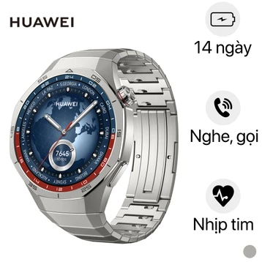
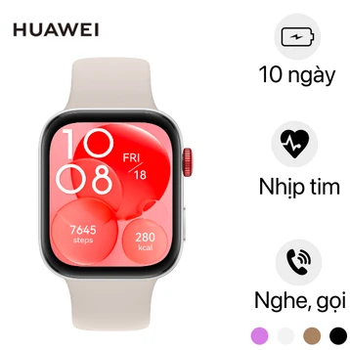
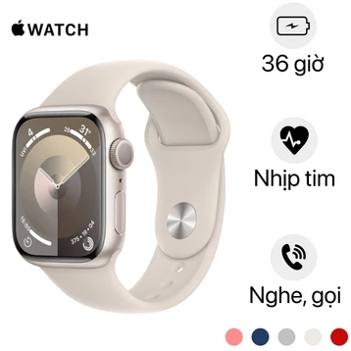
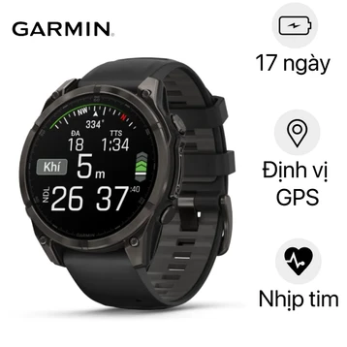
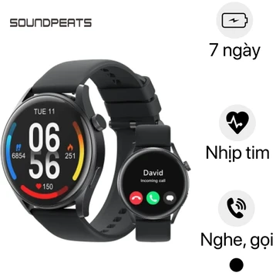
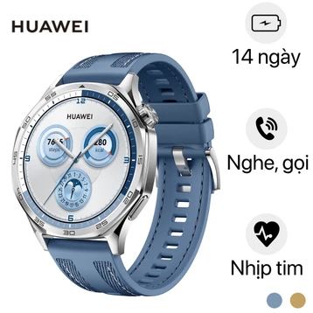
Đồng hồ thông minh
Galaxy Watch Ultra
Đồng hồ thông minh Huawei Watch GT 5 Pro
Đồng hồ thông minh
Huawei Watch Fit 3
Apple Watch SE 2 2023 40mm (GPS) viền nhôm
Apple Watch Series 9 45mm (GPS) viền nhôm
10.990.000
12.490.000
2.790.000
2.990.000
5.790.000
6.390.000
16.990.000
17.090.000
10.790.000
11.290.000
Đồng hồ thông minh Huawei Watch GT 5
Apple Watch Ultra 2
49mm (4G) dây cao su
Đồng hồ thông minh Garmin Fenix 8
Đồng hồ thông minh Soundpeats Watch 4
Đồng hồ thông minh
Huawei Watch Ultimate
21.190.000
21.990.000
29.990.000
30.090.000
590.000
890.000
17.990.000
19.990.000
5.490.000
5.990.000

Slide 10
Đăng nhập
Đăng kí
Bạn cần gì…
Loại đồng hồ
Chọn thương hiệu
Chọn theo giá
Sản phẩm nổi bật
Apple watch
Samsung
OPPO
Xiaomi
Huawei
Garmin
Mibro
Amalzit
Coros

Slide 11
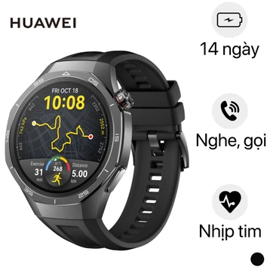
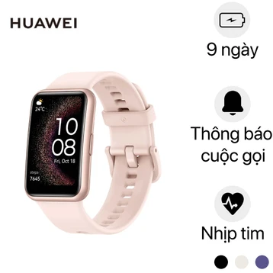
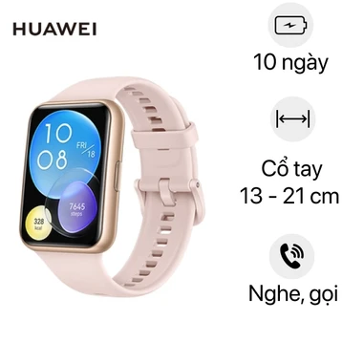
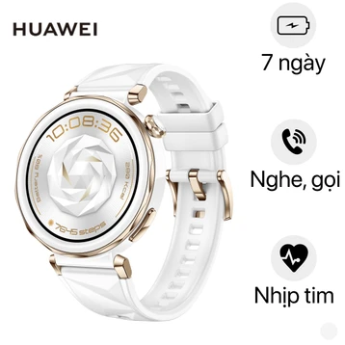
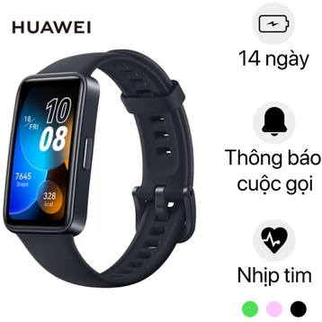
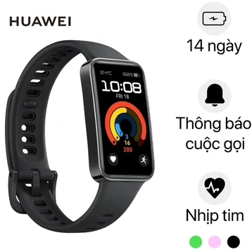
Đồng hồ thông minh Huawei Watch GT 5
Đồng hồ thông minh Huawei Watch Fit SE
Đồng hồ thông minh
Huawei Watch Fit 3
Đồng hồ thông minh
Huawei Watch GT 5 Pro
Đồng hồ thông minh Huawei Watch Fit 2
2.790.000
2.990.000
7.490.000
8.490.000
5.490.000
5.990.000
1.190.000
1.490.000
2.490.000
3.290.000
Đồng hồ thông minh Huawei Watch GT 5 Pro
Vòng đeo tay thông minh Huawei Band 8
Vòng đeo tay thông minh Huawei Band 9
Đồng hồ thông minh
Huawei Watch Ultimate
Đồng hồ thông minh Huawei Watch GT 5 Pro
8.990.000
9.990.000
790.000
1.090.000
890.000
1.090.000
17.990.000
19.990.000
10.990.000
12.490.000

Slide 12
Đăng nhập
Đăng kí
Bạn cần gì…
Loại đồng hồ
Chọn thương hiệu
Chọn theo giá
Sản phẩm nổi bật
Dưới 1 triệu
1 triệu - 3 triệu
3 triệu – 5 trệu
5 triệu -10 triệu
10 triệu – 20 triệu
Trên 20 triệu

Slide 13
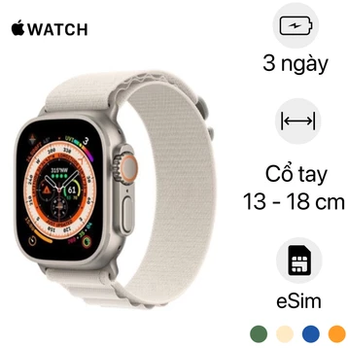
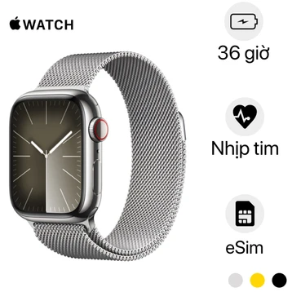
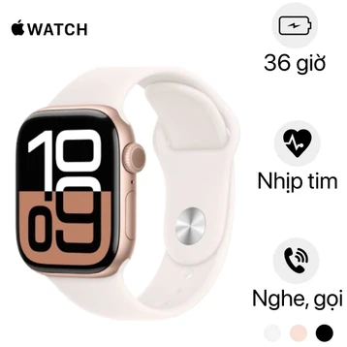
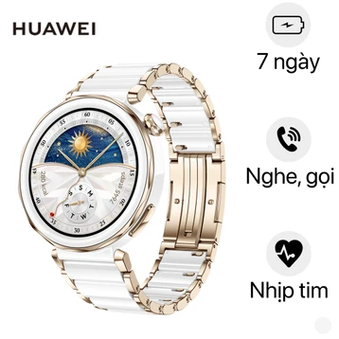
Đồng hồ thông minh
Galaxy Watch Ultra
Apple Watch Series 9 45mm (GPS) viền nhôm
Đồng hồ thông minh
Huawei Watch Ultimate
Apple Watch Series 9
41mm (4G)
Apple Watch Ultra 49MM (4G) - Viền Titan
10.790.000
11.290.000
17.990.000
19.990.000
12.390.000
13.090.000
16.990.000
17.090.000
15.390.000
23.990.000
Đồng hồ thông minh
Garmin Venu 3
Apple Watch Series 9 41mm viền thép dây thép
Apple Watch Series 10 42mm (GPS)
Đồng hồ thông minh Huawei GT 5 Pro Dây Gốm
Đồng hồ thông minh Huawei Watch GT 5 Pro
11.670.000
12.290.000
18.690.000
20.290.000
10.990.000
11.890.000
13.990.000
14.490.000
10.990.000
12.490.000

Slide 14



Quick link
Contact Info
Your Account
View Order
Nguyễn Võ Ngọc My
Mail:
Trần Quốc Sáng
Mail:
Bản quyền thuộc về ⓒ Ngọc My, Quốc Sáng

